Slide 1
Ziyafet ve İkram Hizmetleri
Emir Hilmi Üner

Slide 2
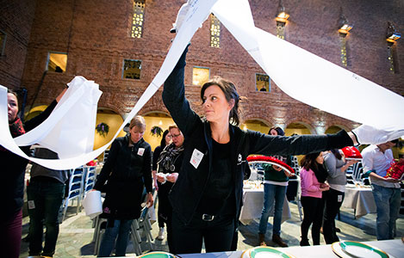
Salon ve Masaların Hazırlığı

Slide 3
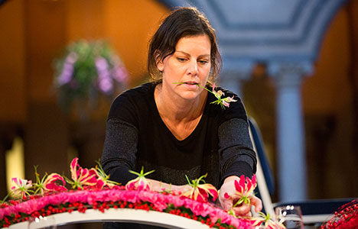

Slide 4
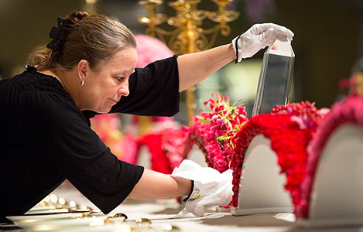

Slide 5
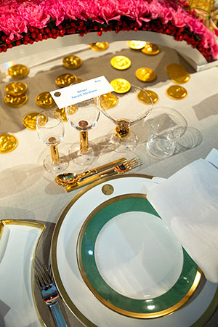

Slide 6
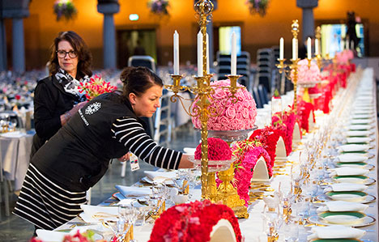

Slide 7
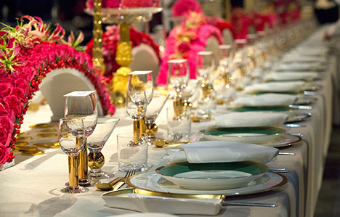

Slide 8
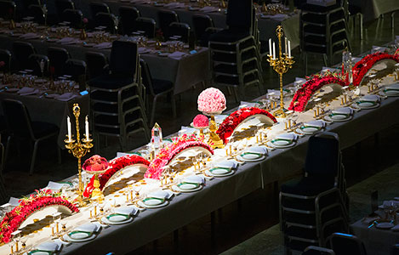

Slide 9
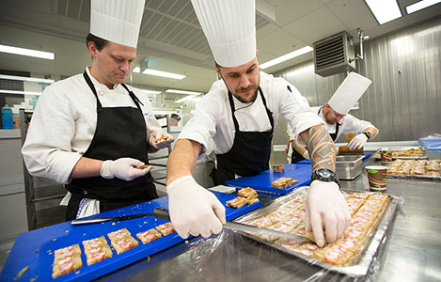

Slide 10
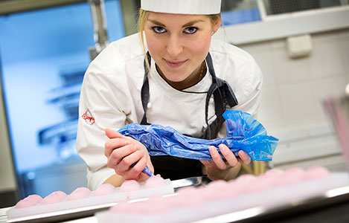

Slide 11
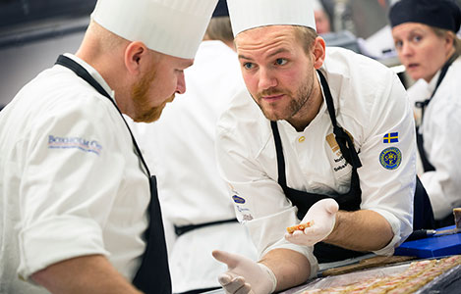

Slide 12
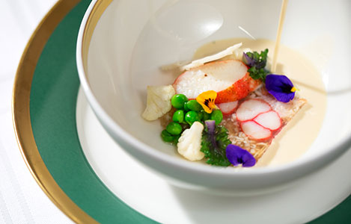
Kremalı Karnabahar Çorbası: Kırmızı kral yengeç, bezelye ve limon turşusu karnabahar çiçeği

Slide 13
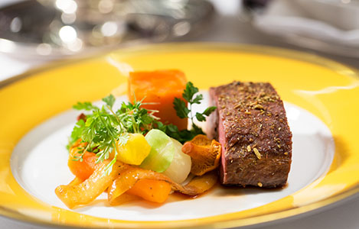
Baharatlı kızıl geyik eti fleto, havuç yahni, tuzda pişirilmiş sarı pancar, füme beyaz soğan, patates püresi ve et suyu

Slide 14
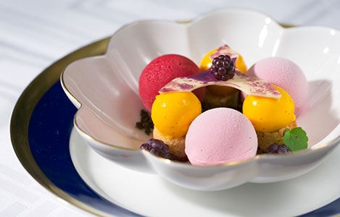
Dağ böğürtlenli mus, safranlı panna kota ve tereyağlı pandispanya

Slide 16
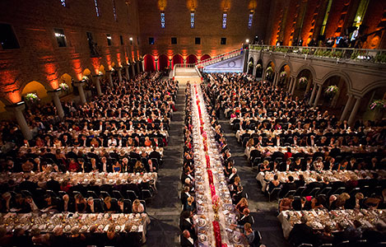

Slide 17
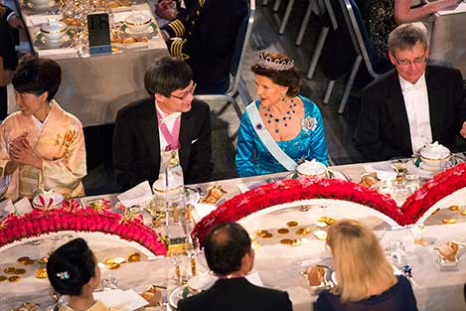

Slide 18
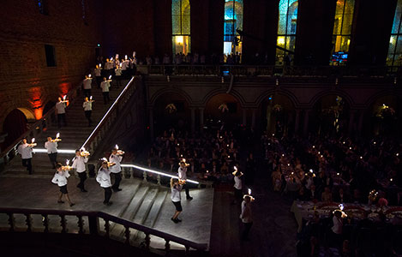

Slide 19
